Slide 1
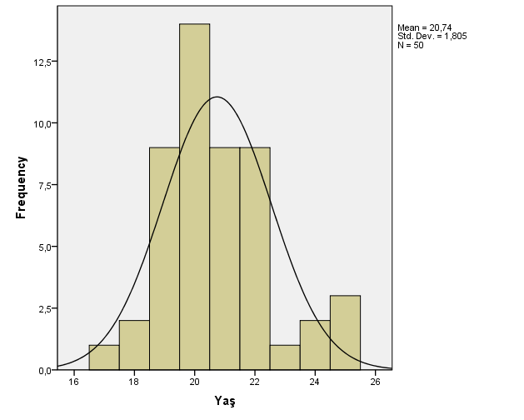
HANGİ ÖĞRENİM SİSTEMİ DAHA MEMNUN EDİCİ?
ARAŞTIRANLAR: UĞUR KAYA*, YUSUF TÜREDİ*, HİLAL EREN, SÜMEYYE ASLAN*, MERYEM ÖZYOLCU*
HAZIRLAYAN VE SUNANLAR: ESRA KAHVECİ**, BETÜL ŞEYMA YENİAY**, NİSANUR DOĞAN**
*: Atatürk Üniversitesi Tıp Fakültesi 2. Sınıf, Erzurum\Türkiye
**:Atatürk Üniversitesi Tıp Fakültesi 1. Sınıf, Erzurum\Türkiye
AMAÇ:“Tıp fakültelerinde uygulanan Probleme Dayalı Öğrenim (PDÖ) ile Entegre sistem arasında öğrenci memnuniyeti açısından fark var mıdır?” sorusuna cevap bulmaktır.
PDÖ veya ENTEGRE sistem ile eğitim alan öğrencilere uygulanan sistemin hekimliğe katkısı sorulduğunda PDÖ sistemi ile eğitim alan öğrencilerin %40,0’ı (n=10) uygulanan sistemin hekimliğe katkısı olacağını düşünüyorum, %16,0’sı (n=4) uygulanan sistemlerin hekimliği etkilediğini düşünmüyorum, %16,0’sı (n=4) araştırma yetisini arttırdığı için katkısı olacağını düşünüyorum cevaplarını verdi.ENTEGRE sistem ile eğitim alan öğrencilerin ise %40,0’ı (n=10) uygulanan sistemin hekimliğe katkısı olacağını düşünüyorum, %32,0’si (n=8) uygulanan sistemlerin hekimliği etkilediğini düşünmüyorum, %24,0’ü (n=6) pratik yönü eksik kaldığı için katkısı olacağını düşünmüyorum cevaplarını verdi (Tablo 1).
YÖNTEM: Eylül 2012 tarihinde Gözlemsel-Kesitsel araştırma yöntemi kullanılarak rastgele seçilen 1, 2,3, 4 ve5. Sınıf Ankara Üniversitesi ve Dokuz Eylül Üniversitesi Tıp Fakültesi öğrencilerine e-posta ve telefon yoluyla, Atatürk Üniversitesi Tıp Fakültesi öğrencilerine ise yüz yüze görüşülerek 9 soruluk anket uygulanmıştır. Araştırmamızda sistem memnuniyeti açısından; PDÖ ve Entegre sisteme dair bilgi düzeyleri, uygulanan sistemin üniversite tercihlerini ne kadar etkilediği, sistemin zorluğu, avantaj ve dezavantajları, meslek hayatlarına, TUS’a, öğrenilen bilgilerin kalıcılığına etkisi hakkında sorular sorduk. SPSS programına veriler girilerek kategorik değişkenlerimizdeki-kare testi kullanılmıştır.
Tablo1: PDÖ ve Entegre Sistemlerinin Hekimliğe Katkısı
Okulda uygulanan sistem |  |  | Sistemin hekimliğe katkısı
 |  |  | Pratik yönü eksik kaldığı için katkısı olacağını düşünmüyorum | Araştırma yetisini arttırdığı için katkısı olacağını düşünüyorum | Uygulanan sistemin hekimliğe katkısı olacağını düşünüyorum | Uygulanan sistemlerin hekimliği etkilediğini düşünmüyorum | Fikrim yok
 | PDÖ |  | n=0 | n=4 | n=10 | n=4 | n=7
 |  |  | (0%) | (16,0%) | (40,0%) | (16,0%) | (28,0%)
 | ENTEGRE |  | n=6 | n=0 | n=10 | n=8 | n=1
 |  |  | (24,0%) | (0%) | (40,0%) | (32,0%) | (4,0%)
Figür1: Katılımcıların Yaş Ortalaması Histogram Grafiği
Öğrencilere uygulanan sistemin avantajları sorulduğunda PDÖ sistemi ile eğitim alan öğrencilerin %48,0’i (n=12) araştırma odaklı olduğu için daha akılda kalıcı oluyor, %32,0’si (n=8) fikrim yok, %20,0’si (n=5) klinik becerilerimizi artırıyor cevaplarını verdi. ENTEGRE sistem ile eğitim alan öğrencilerin ise %40,0’ı (n=10) çok zorlanmadan sınıf geçilebiliyor, %24,0’ü (n=6) komite içerisindeki konu bütünlüğü öğrenmeyi kolaylaştırıyor, % 12,0’si (n=3) hiçbir avantajı yok cevaplarını verdi. PDÖ veya ENTEGRE sistemi ile eğitim alan öğrencilere uygulanan sistemin dezavantajları sorulduğunda PDÖ sistemi ile eğitim alan öğrencilerin %36,0’sı (n=9) yoğun araştırma mesaisi istiyor, %24,0’ü (n=6) hiçbir dezavantajı yok, %12,0’si (n=3) ders çalışmaya çok vakit kalmıyor cevaplarını verdi. ENTEGRE sistem ile eğitim alan öğrencilerin ise %36,0’sı (n=9) ezbere dayalı olduğu için bilgiler kalıcı değil, %20,0’si (n=5) pratik yönü eksik kalıyor, %16,0’sı (n=4) öğrenci merkezli değil, cevaplarını verdi.
BULGULAR: Hazırlamış olduğumuz anket formunu rastgele seçilen 50 tıp fakültesi öğrencisine uyguladık. Uyguladığımız öğrencilerin %20’si (n=10) Ankara Üniversitesi Tıp Fakültesi öğrencisi, %30’u (n=15) Dokuz Eylül Üniversitesi Tıp Fakültesi öğrencisi ve %50’si (n=25) Atatürk Üniversitesi Tıp Fakültesi öğrencisidir.Bu öğrencilerden %54’ü (n=27) kız %46’sı (n=23) erkek öğrencilerdir. Ayrıca öğrencilerin %20’si (n=10) 1.sınıf, %44’ü (n=22) 2.sınıf, %14’ü (n=7)3.sınıf, %6’sı (n=3) 4.sınıf ve %16’sı (n=8) 5.sınıfta öğrenim görmektedir. Ankete katılanların yaş ortalaması ise 20,7±1,8 tür (Figür 1).
Verilen cevaplara göre PDÖ sistemi ile eğitim alan öğrencilerin %72’si (n=18), ENTEGRE sistem ile eğitim alanların %80’i (n=20) sistemlerinden memnun olduklarını belirtmişlerdir.
SONUÇ: Yaptığımız araştırmaya göre uygulanan sistemin öğrenci memnuniyetine etkisi yoktur.Fakat iki sistemin de avantaj ve dezavantaj oranlarına bakılarak; PDÖ sisteminde eğitim görenlerin bu sistemde kendileri araştırarak öğrendiklerinden bilgilerin daha kalıcı olduğunu ve hekimlikte bunun faydası olacağına inandıklarını görmekteyiz. Entegre sistemde eğitim görenlerinse çok zorlanmadıklarını fakat pratik yönü eksik kaldığından uzun vadede bilgilerin hatırda kalmasının zorlaşacağını düşündüklerini görüyoruz.

